Slide 1
Проект Игра для мобильных устройств Trigger Trap
Город: Москва
Площадка: РТУ МИРЭА
Учащиеся: Соломатин Павел Николаевич, Уланов Павел Сергеевич
Преподаватель: Шешуков Леонид Сергеевич
Дата: 21 мая 2021г.

Slide 2
Цель и задачи проекта
Цель проекта
Задачи проекта

Slide 3


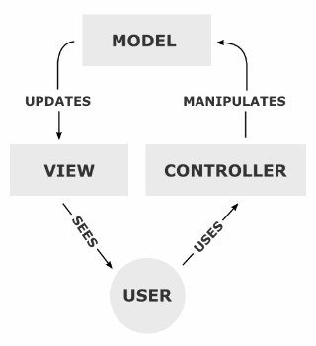



Реализация и технологии

Slide 4
Преимущества решения

Slide 5
UML - Диаграмма

Slide 6
Скриншоты игрового процесса

Slide 7
Перспективы развития

Slide 8
Спасибо за внимание!

